Slide 1


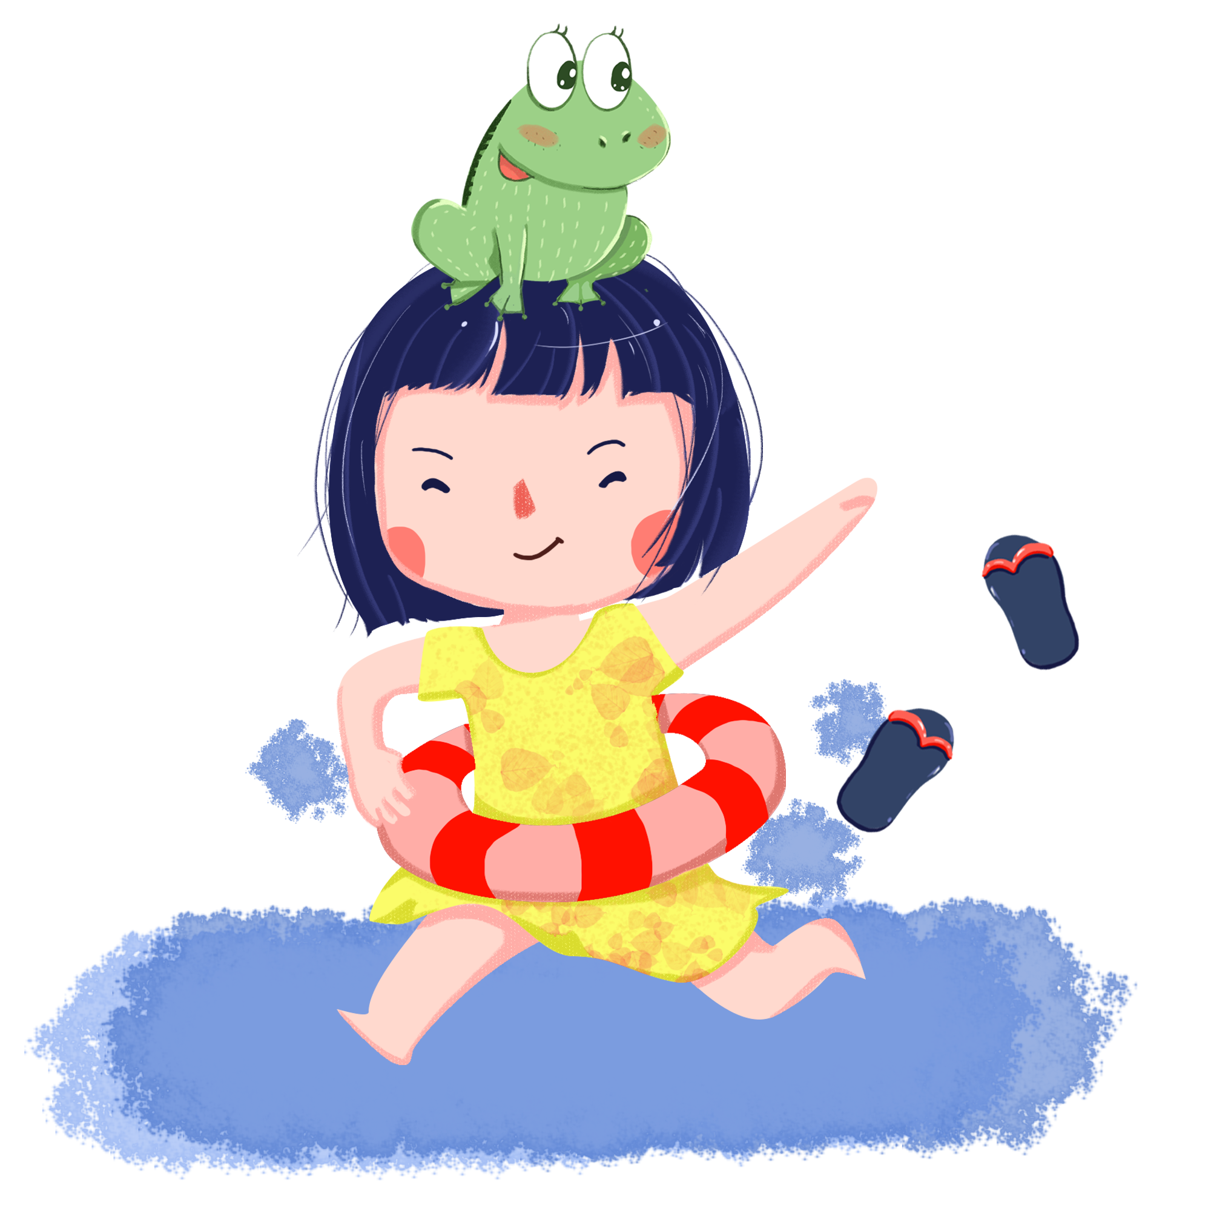

Thứ năm ngày 3 tháng 10 năm 2024
Đọc thư viện
Chủ đề 1: Những trải nghiệm thú vị
Giáo viên:

Slide 2

ĐỌC
thư viện

Slide 3



Notes:
GV giới thiệu bạn Đoremon đến VN để du lịch, và bạn ấy sẽ là người bạn của các em trong tiết học hôm nay.

Slide 4


HĐ1. Đọc sách dạy nấu ăn hoặc những bài đọc về công việc làm bếp. Viết phiếu đọc sách theo mẫu.
PHIẾU ĐỌC SÁCH
Ngày đọc: Tên bài: Tên tác giả:
Món ăn hoặc hoạt động làm bếp được nói đến: | Thông tin quan trọng hoặc thú vị đối với em:
Mức độ yêu thích:
15/8/2022
Siêu đầu bếp tương lai
Nguyễn Ngoan (dịch)
Bánh ngọt
Làm bánh ngọt thật thú vị

Slide 5
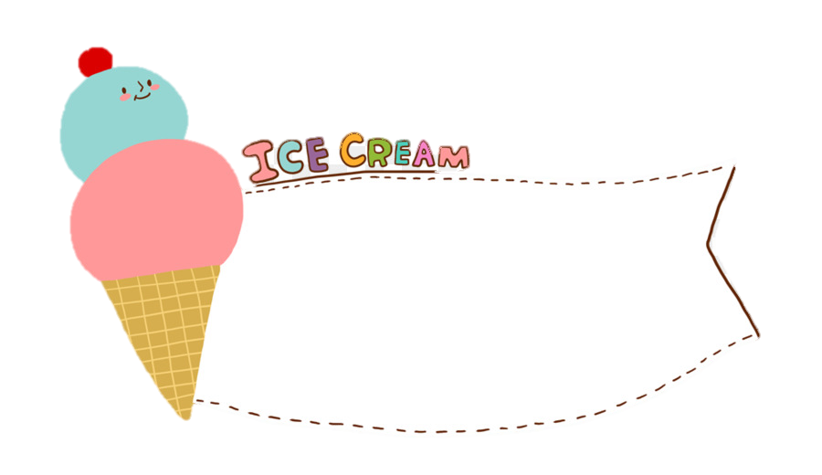
HĐ2. Chia sẻ những điều em đọc được.
Nhờ cuốn sách
“Siêu đầu bếp tương lai”
mà em biết cách làm bánh ngọt.

Slide 6


Củng cố
Dặn dò

Slide 7

Hẹn gặp lại các em!

